Slide 1
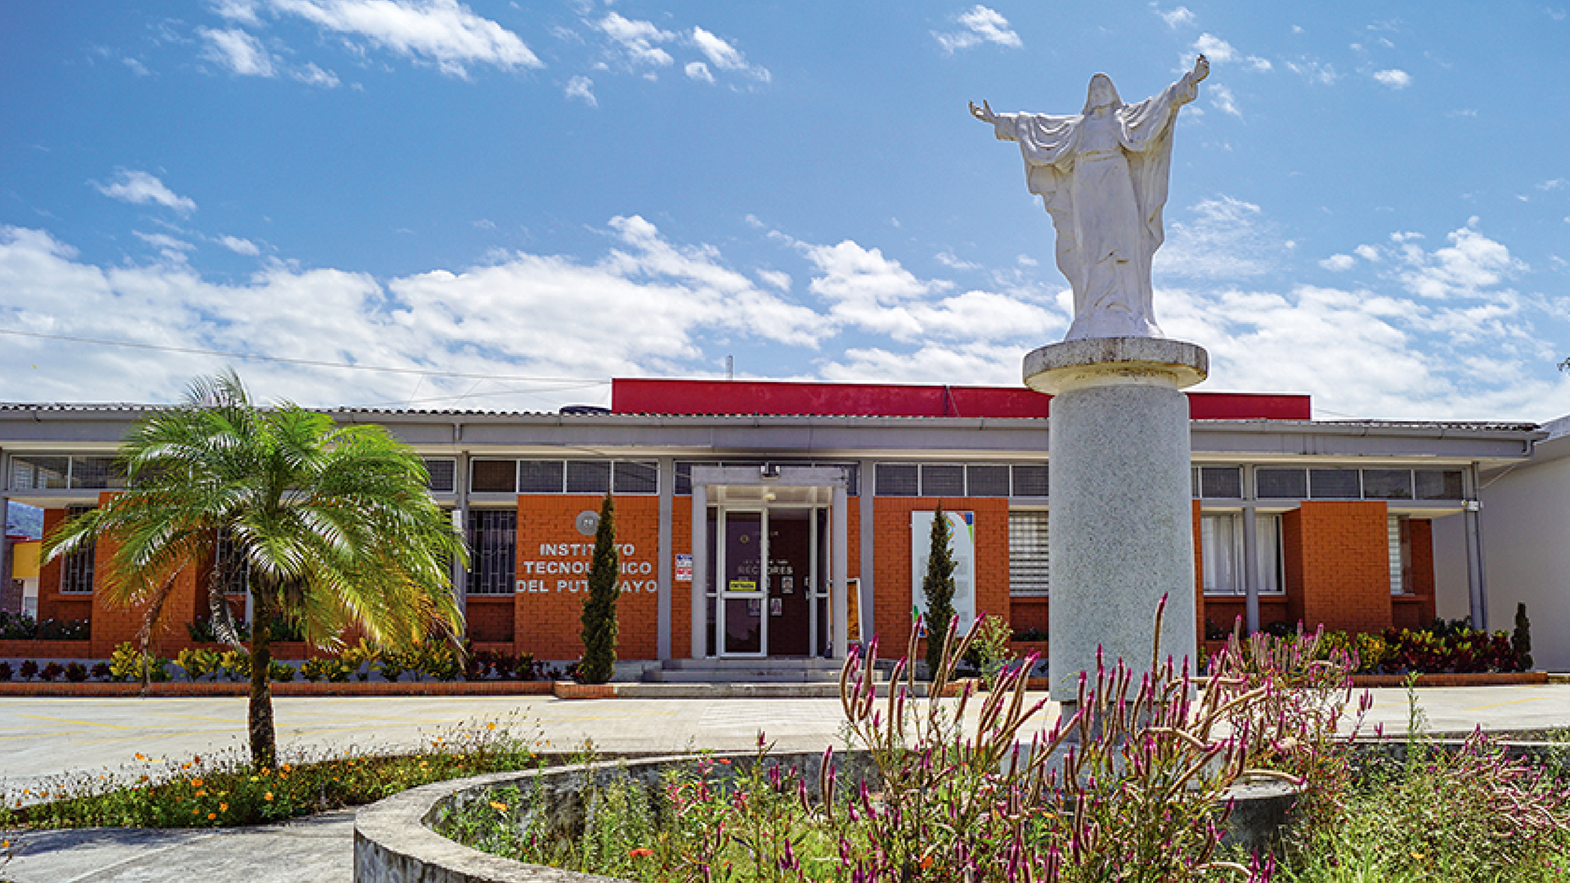

Informe de Peticiones, Quejas, Reclamos,
Sugerencias y Denuncias
(PQRSD)
DICIEMBRE/2024
OFICINA DE ATENCIÓN AL USUARIO INSTITUTO TECNOLÓGICO DEL PUTUMAYO
RESOLUCIONES Nros. 0316/2015 - 0070/2016

Slide 2

El presente documento corresponde al Informe de Peticiones, Quejas,
Reclamos, Sugerencias y Denuncias (PQRSD) recibidas y atendidas por la
Oficina de atención al usuario del Instituto Tecnológico del Putumayo
Correspondiente al mes de Diciembre de 2024.
De acuerdo con los datos arrojados por los canales de atención,
durante en el mes de Diciembre, se recibieron (161) PQRSD
garantizando el registro del 100% y teniendo en cuenta lo reportado
les fue asignado su trámite, no se negó el acceso a ninguna de ellas.
A
PQRS
Recibidas por canal de atención
C

Slide 3
Llamadas Recibidas: Constituyen el mayor porcentaje de interacciones, con un 58% del total, lo que indica una alta demanda de atención telefónica por parte de los usuarios que buscan comunicarse con el Instituto. Brindando información respecto de fechas de exámenes finales, supletorios finales, habilitaciones, cursos intensivos, reporte de notas SIGEDIN, feria de emprendimiento, sustentación de opciones de grado, inscripción de opciones de grado y entrega de informes finales.
Llamadas Realizadas: Representan el 27% del total, lo que sugiere que el personal del Instituto también está activamente comprometido en realizar llamadas salientes para diversas gestiones.
B
CANALES DE ATENCIÓN | CANTIDAD | PORCENTAJE
LLAMADAS RECIBIDAS | 35 | 58%
LLAMADAS REALIZADAS | 16 | 27%
LLAMADAS PERDIDAS | 9 | 15%
TOTAL DE LLAMADAS | 60 | 100%
El canal institucional atencionalusuario@itp.edu.co: Representa el 97% del total, con 161 interacciones registradas. Esto indica que la gran mayoría de las interacciones virtuales provienen de este canal, lo que sugiere su alta utilización y eficacia en la atención al usuario.
El canal institucional notificacionesjudiciales@itp.edu.co: Aunque es un porcentaje menor (3%), con solo 2 interacciones registradas, este canal aún representa una parte importante de las interacciones virtuales. Las comunicaciones relacionadas con asuntos judiciales son relativamente bajas
C
CANALES DE ATENCIÓN | CANTIDAD | PORCENTAJE
atencionalusuario@itp.edu.co | 60 | 97%
notificacionesjudiciales@itp.edu.co | 2 | 3%
TOTAL VIRTUAL | 62 | 100%

Slide 4

PQRSD
recibidas por modalidad de petición
1
2
3
PETICIONES DE INFORMACION
20
22%
PETICIONES DE
INTERES
GENERAL
40
43%
QUEJAS
0
0%
4
RECLAMOS
8
9%
5
6
SUGERENCIAS
0
0%
DENUNCIAS
0
0%
7
OTRO
25
27%

Slide 5
El análisis de las PQRS muestra lo siguiente:
43% corresponden a peticiones de interés particular, enfocadas en necesidades individuales como homologaciones o transferencias.
22% son peticiones de información, solicitando detalles o documentos específicos.
No se reportaron casos en las categorías de quejas, sugerencias ni denuncias.
9% son reclamaciones, a las calificaciones preliminares sobre las pruebas escritas y calificación de las hojas de vida Convocatoria para selección y vinculación de docentes ocasionales para la vigencia académica 2025. Según Resolución No. 0781/2024
27% abarcan otros temas diversos, como capacitaciones, portafolios o invitaciones.
En general, las solicitudes priorizan información y necesidades personales, con una mínima incidencia en quejas o denuncias.

Slide 6
P Q R S D
asignadas a dependencias y grupos internos de trabajo
No | DEPENDENCIA | RECIBIDAS | ATENDIDAS | SIN ATENDER | PORCENTAJE
1 | ATENCION AL USUARIO | 7 | 5 | 2 | 71%
2 | CONTRATACION | 5 | 4 | 1 | 80%
3 | JURIDICA | 5 | 4 | 1 | 80%
4 | RECTORIA | 6 | 4 | 2 | 67%
5 | REGISTRO Y CONTROL | 9 | 7 | 2 | 78%
6 | SALA DE DOCENTES | 7 | 5 | 2 | 71%
7 | TALENTO HUMANO | 5 | 3 | 2 | 60%
8 | FINANCIERA | 2 | 1 | 1 | 50%
9 | BIBLIOTECA | 2 | 2 | 0 | 100%
10 | B. UNIVERSITARIO | 5 | 5 | 0 | 100%
11 | CIECYT | 4 | 4 | 0 | 100%
12 | CONSEJO ACADEMICO | 4 | 3 | 1 | 75%
13 | VICERRECTORIA ACADEMICA | 3 | 3 | 0 | 100%
14 | VICERRECTORIA ADMINISTRATIVA | 7 | 6 | 1 | 86%
TOTAL |  | 71 | 56 | 15 | 79%
El reporte detalla la cantidad de solicitudes gestionadas por cada dependencia, incluyendo las atendidas y pendientes, con un índice de respuesta del 79%.
En general, los resultados evidencian una gestión efectiva de las PQRSD, aunque también resaltan oportunidades de mejora para optimizar la eficiencia del servicio y elevar la satisfacción de los usuarios.
Lo anterior demuestra que la mayoría de las dependencias del Instituto demostraron un nivel de compromiso y eficiencia en la gestión de las PQRS. Sin embargo, es importante resaltan oportunidades de mejora para optimizar la eficiencia del servicio y elevar la satisfacción de los usuarios

Slide 7
Gestión de traslados y acceso a la Información
En el Instituto Tecnológico del Putumayo, la gestión de traslados y el acceso a la información en el ámbito de las PQRS son pilares esenciales que aseguran tanto la satisfacción de los usuarios como el cumplimiento de las normativas correspondientes. Es crucial para la institución garantizar una respuesta oportuna y efectiva a las solicitudes de los usuarios, así como facilitar el acceso a la información necesaria para satisfacer sus necesidades y resolver sus inquietudes. Durante el mes de diciembre de 2024, no se presento ningún evento donde se niegue el acceso a la información de la entidad.
Las reclamaciones presentadas corresponden a la publicación de los resultados preliminares sobre las pruebas escritas, calificación de las hojas de vida de los aspirantes para selección y vinculación de docentes ocasionales para la vigencia académica 2025. Las cuales se trasladaron al Comité de Evaluación y Selección quienes elaborarán y publicarán la respuesta a las reclamaciones, conforme a los criterios de calificación establecidos en la convocatoria y demás actos del proceso de selección. Esta situación refleja el compromiso del Instituto con la transparencia y la apertura en su gestión, así como su capacidad para cumplir con los requisitos normativos relacionados con el acceso a la información.
Tiempo promedio de respuesta
Tipos de petición | Días permitidos para respuesta
EXPEDICIÓN COPIAS DE DOCUMENTOS | 10
TRASLADOS POR COMPETENCIA | 5
ENTES DE CONTROL | 5
CONSULTAS DE INFORMACIÓN TÉCNICA | 30
QUEJAS | 15
RECLAMOS | 15
SUGERENCIAS Y FELICITACIONES | 30
DERECHOS DE PETICIÓN | 15

Slide 8







Recomendaciones
1
Capacitación Continua: Brindar formación al personal administrativo para mejorar la atención y resolución de peticiones, garantizando respuestas oportunas y eficientes.
Optimización de Procesos: Implementar herramientas digitales para agilizar la gestión de solicitudes y mejorar la trazabilidad de los traslados y reclamaciones.
2

